Slide 1
Безударные гласные, не проверяемые ударением, в словах, называющих птиц

Slide 2
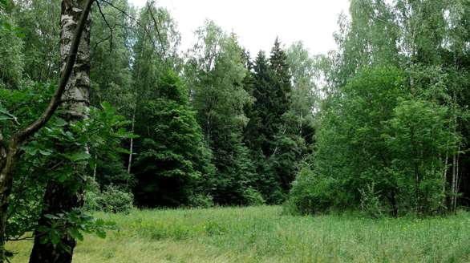

Slide 3
Маленький мальчишка В сером армячишке По дворам шныряет – Крохи собирает.

Slide 4
АРМЯК В переводе с тюркского языка - «халат». Традиционная мужская верхняя одежда — долгополый кафтан халатного покроя, без сборок. Подпоясывался широким цветным поясом – кушаком. В 19 веке армяк стал повседневной крестьянской одеждой.

Slide 5
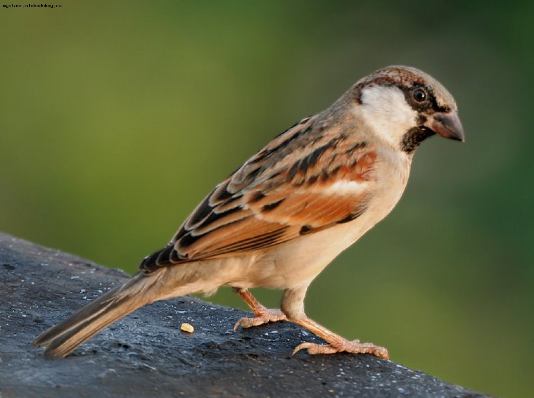
Маленькая серо-коричневая птичка. Живёт вблизи домов человека. Средняя продолжительность жизни - от 9 месяцев до 2 лет.

Slide 6
ВОРОБЕЙ

Slide 7
Стреляный воробей. Воробью по колено. Воробьиный шаг.

Slide 8
Окраской - сероватая, Повадкой - вороватая Крикунья хрипловатая. Известная персона. Это - …

Slide 9
Всеядная птица семейства вороновых. Хорошо приручается и поддаётся дрессировке. Любит дразнить других животных и отбирать у них еду.

Slide 10
ВОРОНА

Slide 11
Считать ворон. Каркает как ворона. Пуганая ворона и куста боится.

Slide 12
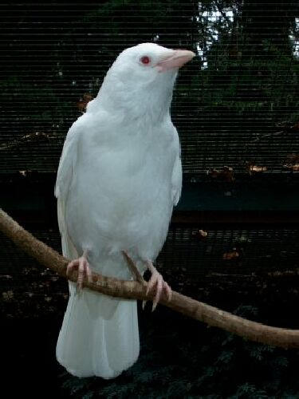

Slide 13
Я, как сажа черна, Как сметана, бела. Люблю всем в лесу рассказать, где была.

Slide 14
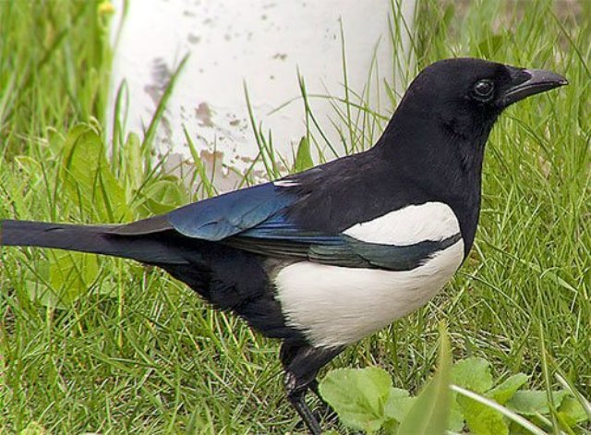
Птица из семейства вороновых с белыми перьями в хвосте и крыльях, не улетающая на зиму в теплые края, при строительстве гнезда укладывает в него сорок веточек.

Slide 15
СОРОКА

Slide 16
Трещит как сорока. Сорока на хвосте принесла. Заладила сорока Якова одно про всякого.

Slide 17
Спинкою зеленовата, Животиком желтовата, Чёрненькая шапочка И полоска шарфика.

Slide 18
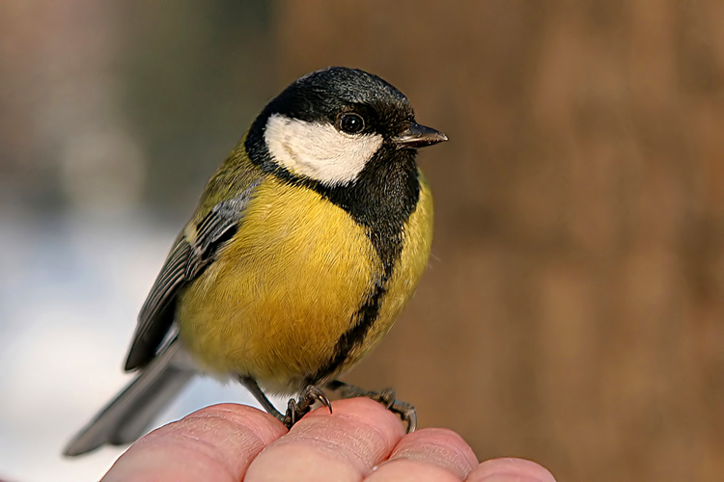
Относятся к отряду воробьиных. Истребляют вредных насекомых и тем самым приносят неоценимую пользу человеку. Гнездятся в дуплах.

Slide 19
СИНИЦА

Slide 20
Лучше синица в руках, чем журавль в небе. Синица в руках лучше соловья в лесу.

Slide 21
Зимой на ветках яблоки! Скорей их собери! И вдруг вспорхнули яблоки. Ведь это …

Slide 22
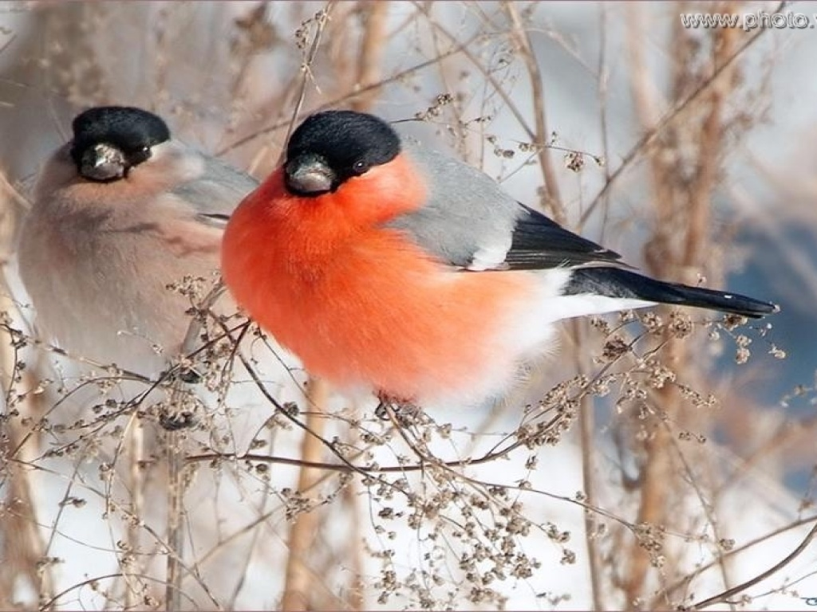
Прилетает с севера вместе со снегом. Передразнивает свистовые фразы песен других птиц и иные звуки. Быстро привыкает к домашним условиям содержания.

Slide 23
СНЕГИРЬ

Slide 24
Снегирь под окном чирикает - к оттепели.

Slide 25
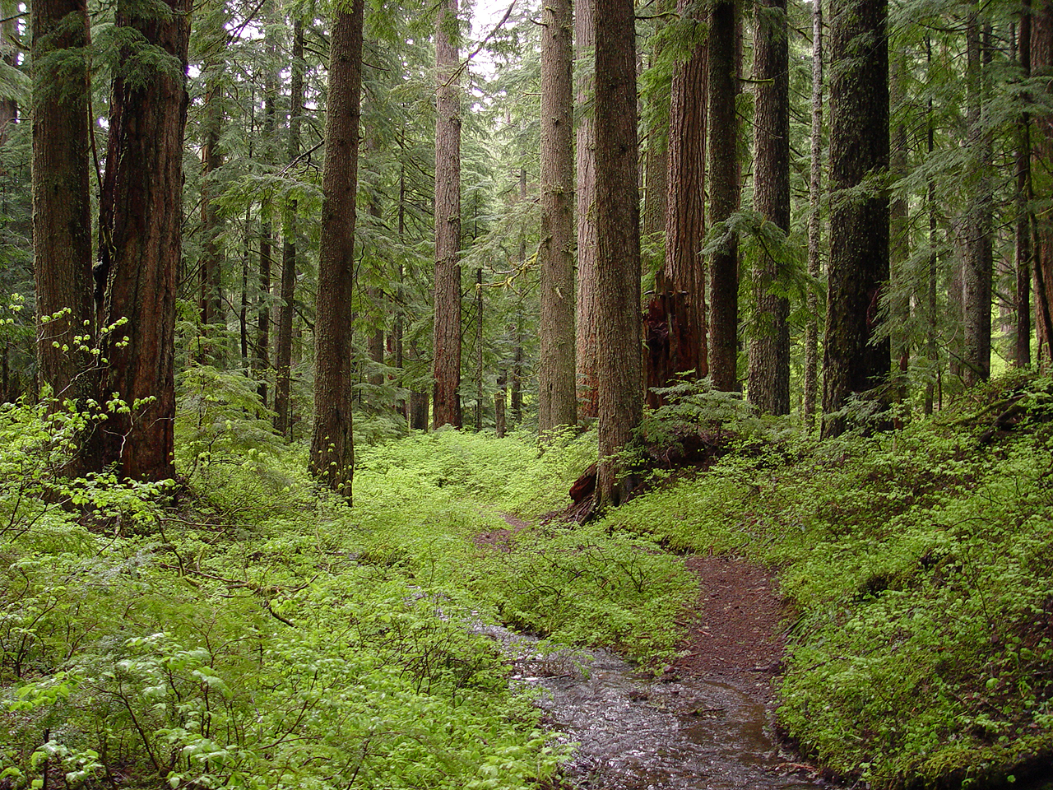

Slide 26
ВОРОБЕЙ ВОРОНА СОРОКА СИНИЦА СНЕГИРЬ

Slide 27
Сегодня на уроке я:
научился(лась) …
понял(а) …
почувствовал(а) …
впервые узнал(а) …
затруднялся(лась) …
радовался(лась) …

